Slide 1
Sauvegarde Cloud
Google Drive
PAVA Eric

Slide 2

Google Drive
- Synchronisation
- Deux méthode de synchronisation : Duplication / accès
- Stockage gratuit 15Go

Slide 3
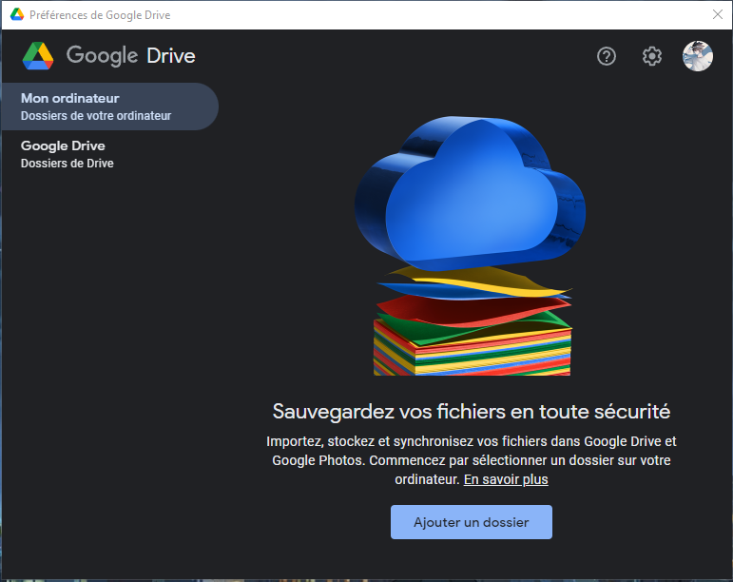

Slide 4
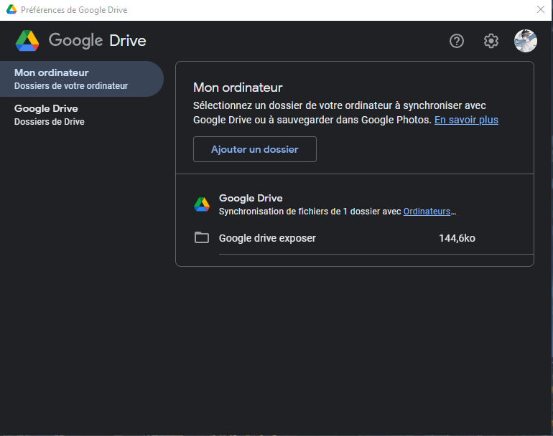

Slide 5
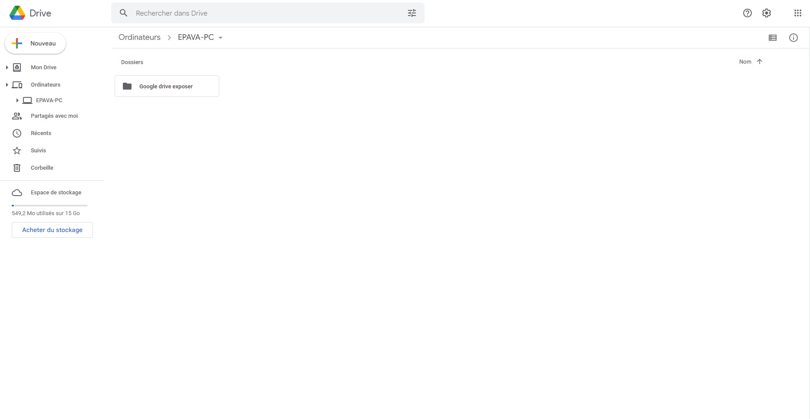

Slide 6
Avantages et désavantages Google Drive
Espace de Stockage
Logiciel gratuit
Disponible sur toute les plateformes
Espace de Stockage
Faible espace de stockage pour les fichiers volumineux
Logiciel gratuit est facile à prendre en mains
Logiciel disponible et compatible via plusieurs plateforme
Espace de stockage de 15 Go gratuit est supérieur à celui offert par Onedrive par exemple.

Slide 7
Grille Tarifaire
Basic
100 Go
1,99/mois
Standard
200 Go
2,99/mois
Prenium
2 To
9,99/mois

Slide 8
CONCLUSION

Slide 9

QUESTIONS ?

